Slide 1
Tillgång till undervisning, lärande och gemenskap för alla – förbereda eleverna för det samhälle de kommer att möta
”There are no blind city”
Inkluderande förhållningssätt
Inkludering i skolan

Slide 2
Hur ofta tänker du på dina elevers lärande?
Vad är lärande för dig?

Slide 3
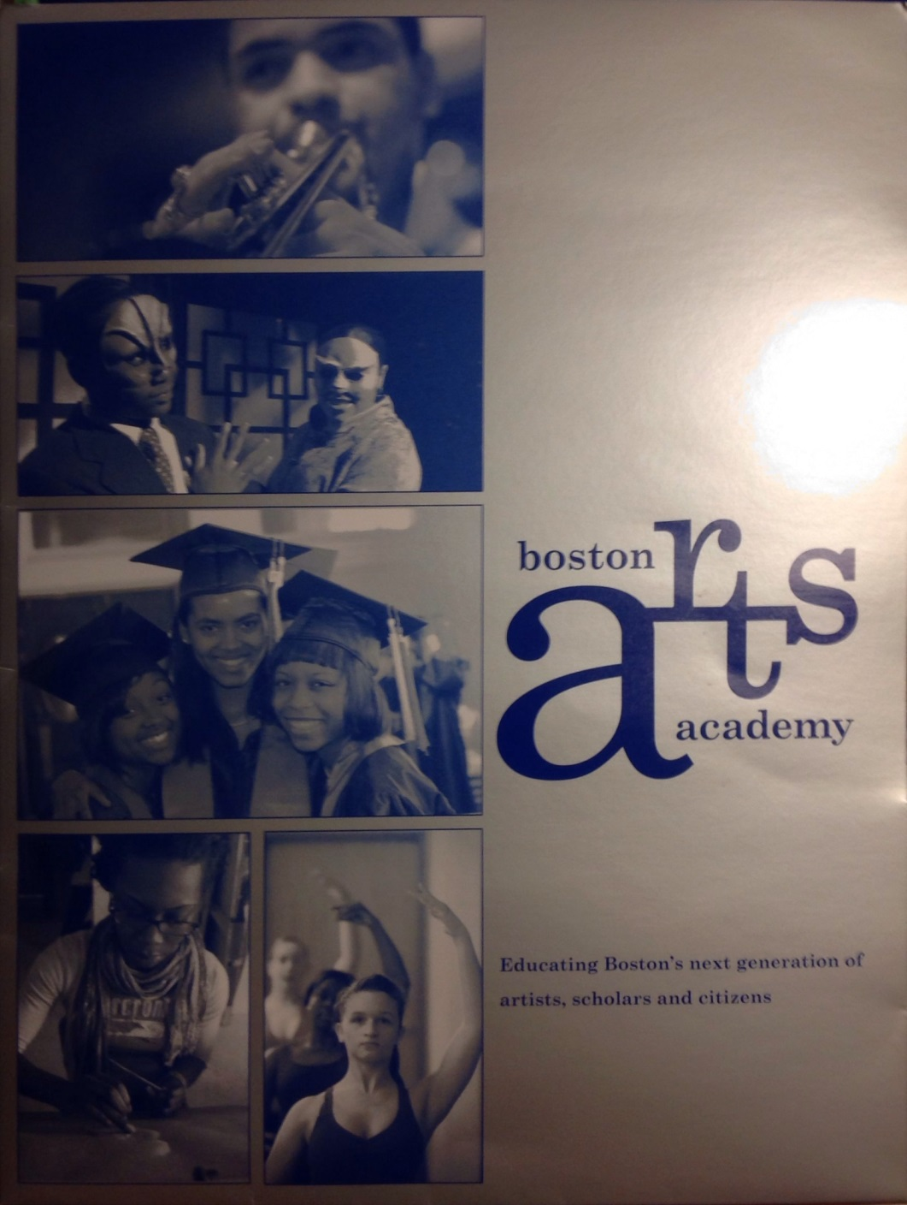

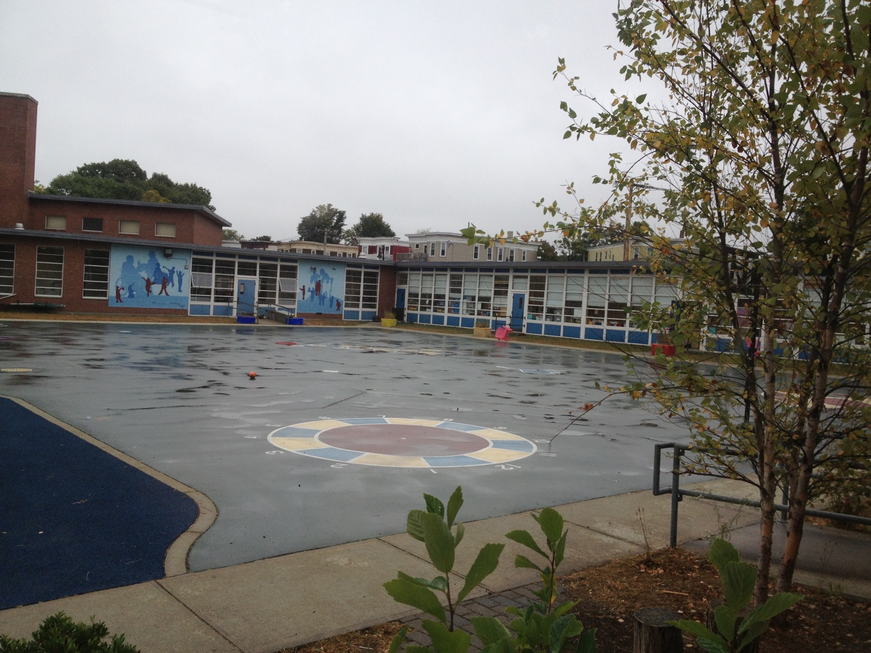
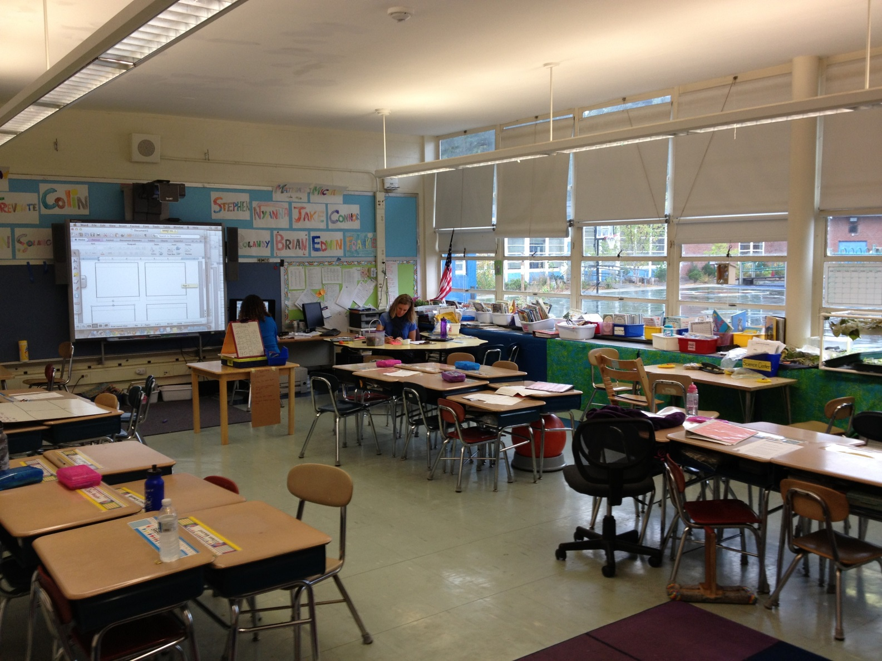
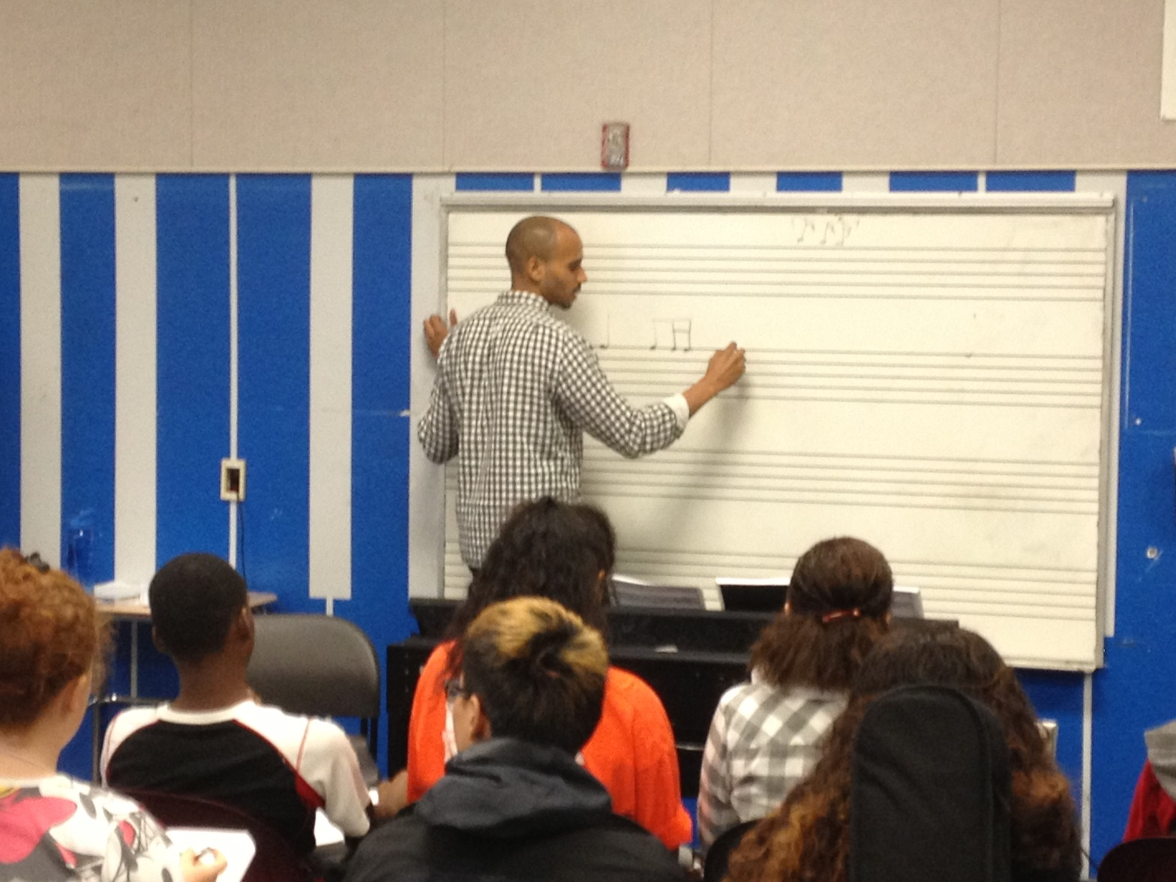
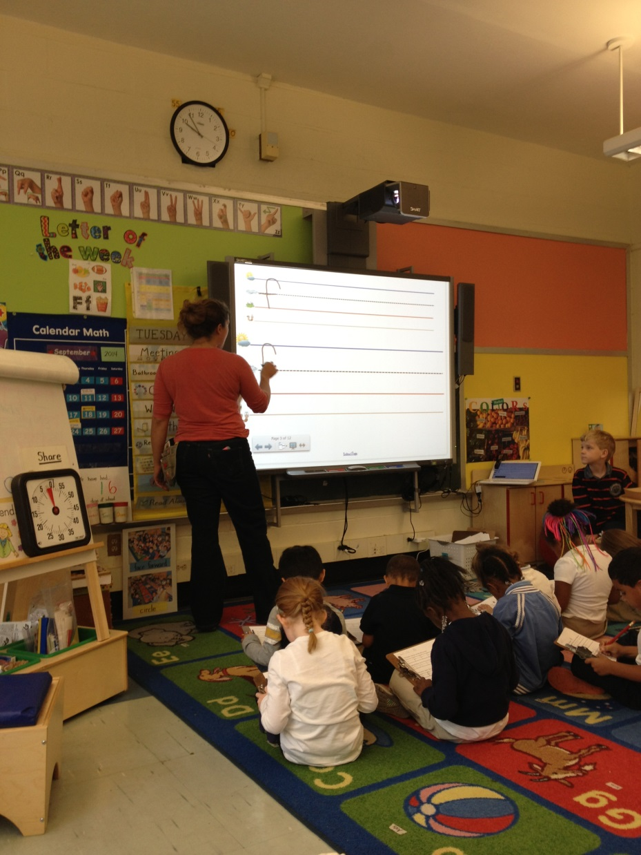
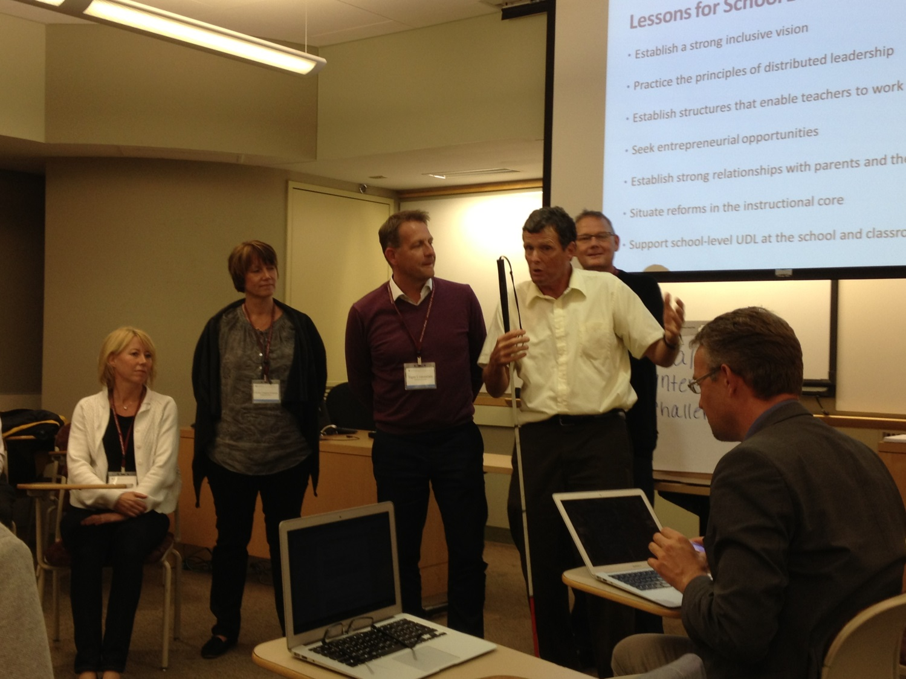
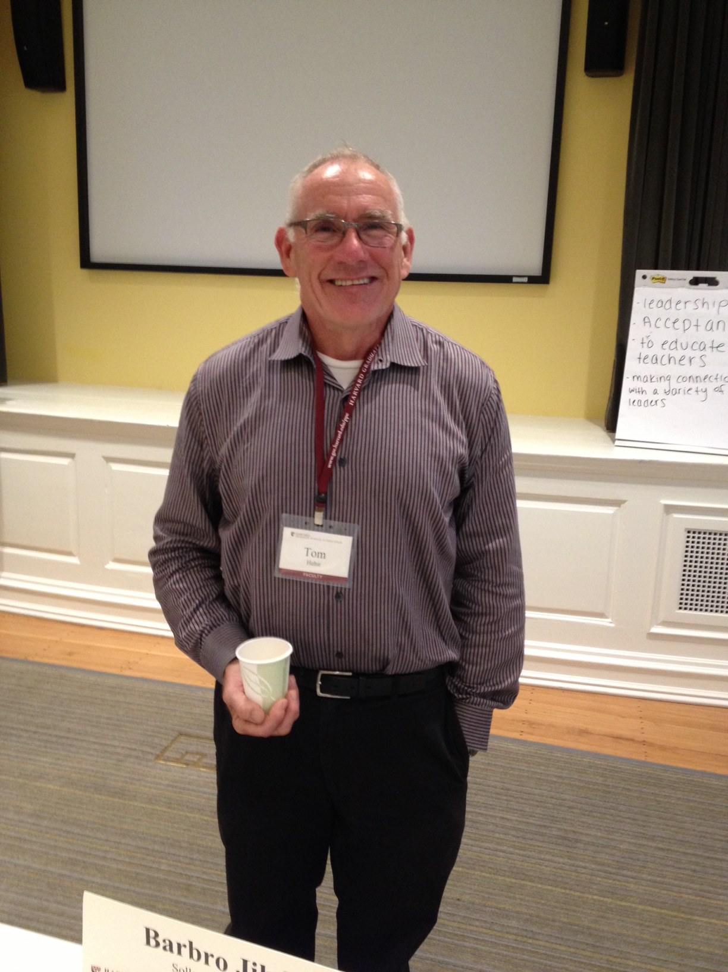
Vad vi upplevde i Boston / Harvard

Slide 4

Problemlösande organisation

Slide 5
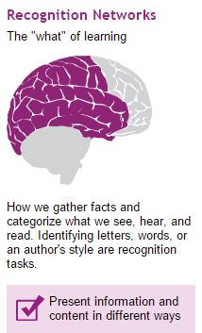
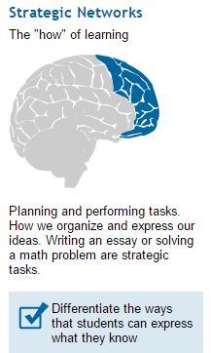
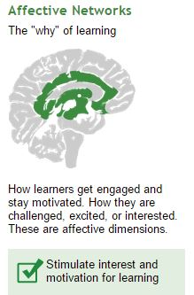
UDL - Universal Design for Learning

Slide 6
Universal Design for Learning

Slide 7

Variation - stationsundervisning
Grupp 1
Grupp 2
Grupp 3
Grupp 4
Grupp 5

Slide 8

Samarbete

Slide 9
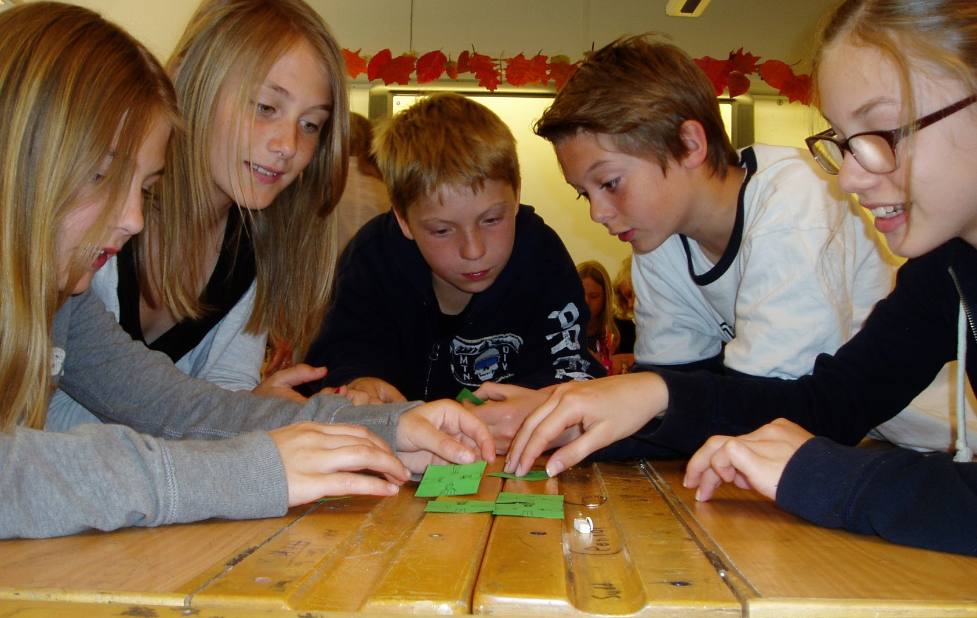
Elever lär av varandra

Slide 10

Engagera familjen

Slide 11





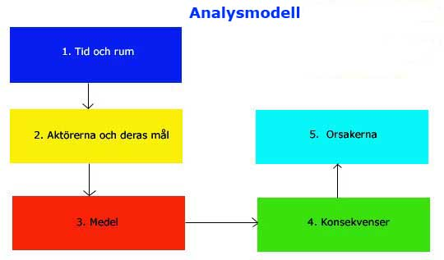
Arbeta med lärstrategier
  Visualisering
  Planering
  Minnesträning
  Analysera
  Förutsäga
  Tänka om
  tänkandet

Slide 12
Träna på minnesstrategier

Slide 13


Träna på minnesstrategier
Nyckelbegrepp för primärminnet

Slide 14

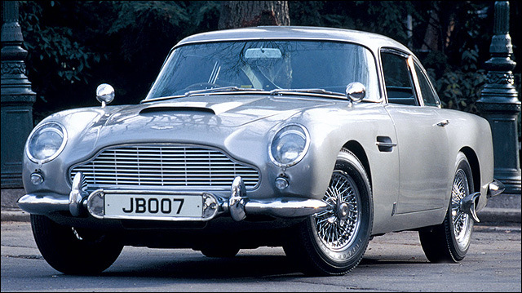
Träna på minnesstrategier
Minnesramsor
”Bilen körs av James Bond. James Bond är agent”

Slide 15
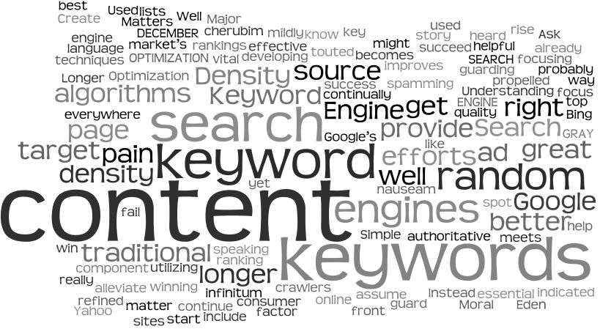
Träna på minnesstrategier
Vad är kärnan / det viktigaste i en uppgift?

Slide 16
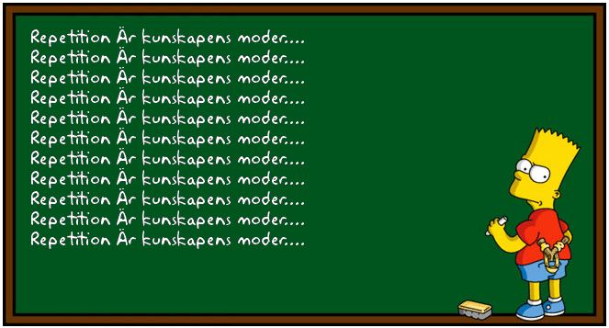
Träna på minnesstrategier
Repetition

Slide 17

Träna på minnesstrategier
Minnesbilder

Slide 18
Träna på minnesstrategier
Chunking - sammanfogning
U S A M S N G C S E N B C
USA MSN GCSE NBC
0 7 6 7 0 7 4 3 1 1
076 707 43 11

Slide 19

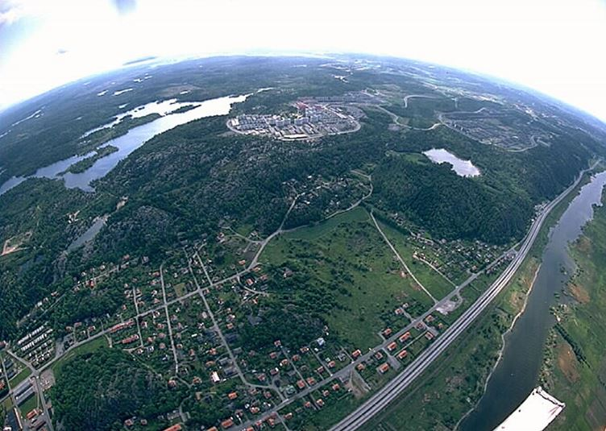
Ändra perspektiv, öva och repetera

Slide 20
Formativa arbetssätt
Formativa arbetssätt - bedömning / feedback
  Feedback måste vara direkt i tid
  Feedback måste vara exakt och konkret
  Feedback måste vara lärandefokuserad

Slide 21
Vad blir nästa steg för oss på Hedda Wising för att vi ska bli bättre på detta?

